Slide 1




Conceptos de Algoritmos Datos y Programas
Clase 8
Notes:
Algoritmos, Datos y Programas

Slide 2

CADP – Temas de la clase de hoy
Operaciones básicas
Ejercicios
Clase 11
2
Notes:
Revisar los ejemplos y el orden de los ejercicios. Tal vez adelantar el de corte de control

Slide 3
CADP – Temas de la clase de hoy
TIPO DE DATO
SIMPLE
COMPUESTO
DEFINIDO POR EL LENGUAJE
DEFINIDO POR EL PROGRAMADOR
DEFINIDO POR EL PROGRAMADOR
String
Subrango
Registro
Arreglos
Lista
Numérico
Caracter
Booleano
Puntero
Clase 11
3
Clase 7

Slide 4
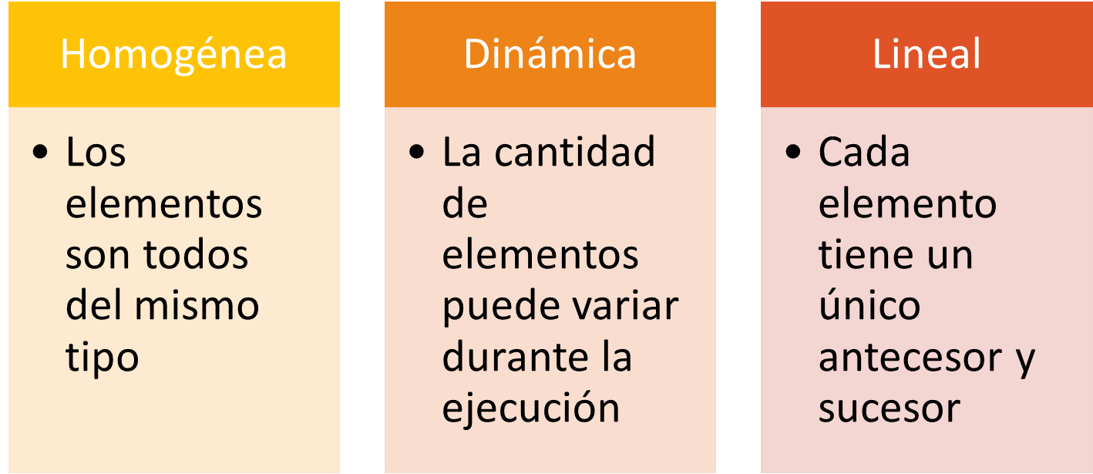


CADP – Estructura de Datos – Lista - Características
.
Clase 11
4
Clase 7

Slide 5
CADP – Estructura de Datos – Lista - Características
.
Está compuesta por NODOS.
Los nodos se conectan por medio de enlaces o punteros.
Cuando se necesita espacio adicional, nuevos nodos pueden ser alocados y agregados a la estructura (NEW).
Cuando existen nodos que ya no se necesitan, pueden ser borrados, liberando memoria (DISPOSE).
Cómo se ve gráficamente?
Clase 11
5
Clase 7

Slide 6
CADP – Estructura de Datos – Lista - Declaración
.
elementos
sig
Program uno;
Type listaE= ^datosEnteros;
datosEnteros= Record
elementos : integer;
sig: listaE;
end;
Var
PriEnteros: listaE; {Memoria estática reservada}
integer
puntero
Clase 11
6
Clase 7

Slide 7

CADP – Estructura de Datos – Lista – Operaciones
.
Crear una lista vacía
Agregar elementos (al inicio, al final)
Trabajaremos con una lista de enteros
Insertar elementos en una lista
Recorrer una lista
Recorrer hasta el i-esimo elemento
Borrar un elemento en una lista
Combinar dos listas ordenadas (Merge)
Clase 11
7

Slide 8

CADP – Estructura de Datos – Lista – Operaciones
.
Insertar. Significa indicar que por cada elemento a agregar se debe agregar en el lugar correspondiente para que la lista siga manteniendo un orden
Program uno;
Type listaE= ^datosEnteros;
datosEnteros= Record
elem:integer;
sig:listaE;
end;
Var
PriE: listaE;
valor:integer;
Begin
PriE:= nil;
read (valor);
insertar(priE,valor);
End.
Qué debo
hacer?
Clase 7
8
Clase 11

Slide 9
CADP – Estructura de Datos – Lista – Operaciones
.
Insertar un elemento
Qué hago en cada caso?
Existen 4 casos:
1. La lista está vacia.
2. El elemento a insertar va al comienzo de la lista.
3. El elemento a insertar va al medio de la lista.
4.El elemento a insertar va al final de la lista.
4
dir
10
dir
25
nil
PriE
3
dir
12
30
dir
dir
Clase 7
9
Clase 11

Slide 10
CADP – Estructura de Datos – Lista – Operaciones
.
Insertar un elemento.
Existen 4 casos: CASO 1 , lista vacía
PriE=nil
1.Genero espacio para el nuevo elemento
2.Asigno como dirección inicial de la lista este nuevo espacio
4
dir
aux
PriE
new (aux);
aux^.elem:= valor;
aux^.sig:=nil;
if (p = nil) then
p:= aux
Clase 7
10
Clase 11

Slide 11
CADP – Estructura de Datos – Lista – Operaciones
.
Insertar un elemento.
Existen 4 casos: CASO 2 , el elemento va al principio
3
nil
4
10
25
nil
aux
priE
Cómo me doy cuenta que tiene que insertarse primero?
actual
ant
1.Genero espacio para el nuevo elemento
2.Preparo los punteros para el recorrido.
3.Reorganizo punteros.
4.Actualizo la dirección del primer puntero.
new (aux);
aux^.elem:= valor;
aux^.sig:=nil;
if (....) then
aux^.sig:=priE;
priE:= aux;
Clase 7
11
Clase 11

Slide 12
CADP – Estructura de Datos – Lista – Operaciones
.
Insertar un elemento.
Existen 4 casos: CASO 3 , el elemento va en el medio
priE
4
10
25
nil
actual
ant
17
nil
Cómo me doy cuenta que va al medio?
aux
1.Genero espacio para el nuevo elemento
2.Preparo los punteros para el recorrido.
3.Reorganizo punteros.
4.Actualizo la dirección del primer puntero.(NO)
new (aux);
aux^.elem:= valor;
aux^.sig:=nil;
if (....) then
ant^.sig:=aux;
aux^.sig:=actual;
Clase 7
12
Clase 11

Slide 13
CADP – Estructura de Datos – Lista – Operaciones
.
Insertar un elemento.
Existen 4 casos: CASO 4 , el elemento va al fina
priE
4
10
25
nil
actual
ant
30
Cómo me doy cuenta que va al final?
nil
aux
1.Genero espacio para el nuevo elemento
2.Preparo los punteros para el recorrido.
3.Reorganizo punteros.
4.Actualizo la dirección del primer puntero.(NO)
new (aux);
aux^.elem:= valor;
aux^.sig:=nil;
if (....) then
ant^.sig:=aux;
aux^.sig:=nil;
Clase 7
13
Clase 11

Slide 14
CADP – Estructura de Datos – Lista – Operaciones
.
Procedure insertar (var p:listaE valor:integer);
Var
aux,act,ant:listaE;
Begin
new (aux); aux^.elem:= valor; aux^.sig:=nil;
if (p = nil) then
p:= aux
else begin
act:= p; ant:=p;
while (act <> nil) and (act^.elem < aux^.elem) do
begin
ant:=act;
act:= act^.sig;
end;
end;
Caso 1
Busco la posición
Verifico que caso es (2,3,4)
Clase 7
14
Clase 11

Slide 15
CADP – Estructura de Datos – Lista – Operaciones
.
if (act = p) then
begin
aux^.sig:= p;
p:= aux;
end
else if (act <> nil) then
begin
ant^.sig:=aux;
aux^.sig:= act;
end
else
begin
ant^.sig:= aux;
aux^.sig:= nil;
end;
End;
El elemento va al principio
caso 2
El elemento va al medio caso 3
Una solución
mejor?
El elemento va al final caso 4
Clase 7
15
Clase 11

Slide 16
CADP – Estructura de Datos – Lista – Operaciones
.
Procedure insertar (var p:listaE valor:integer);
Var
aux,act,ant:listaE;
Begin
new (aux); aux^.elem:= valor; aux^.sig:=nil;
if (p = nil) then
p:= aux
else begin
act:= p; ant:=p;
while (act <> nil) and (act^.elem<aux^.elem) do begin
ant:=act; act:= act^.sig;
end;
end;
if (act= p) then
begin
aux^.sig:= p; p:= aux;
end
else
begin
ant^.sig:=aux; aux^.sig:= act;
end
End;
Clase 7
16
Clase 11

Slide 17
CADP – Estructura de Datos – Lista – Operaciones
.
Buscar un elemento. Significa recorrer la lista y detenerse cuando se encuentra el elemento buscado o se terminó la lista. Se debe considerar si la lista se encuentra ordenada o no.
Program uno;
Type listaE= ^datosEnteros;
datosEnteros= Record
elem:integer;
sig:listaE;
end;
Var
PriE: listaE;
valor:integer;
enc:boolean;
Begin
PriE:= nil;
read (valor);
enc:= buscar(priE, valor);
End.
Qué debo
hacer?
Clase 7
17
Clase 11

Slide 18
CADP – Estructura de Datos – Lista – Operaciones
.
Buscar un elemento. Lista desordenada
Qué hago en cada caso?
10
dir
4
dir
25
nil
PriE
Act
Valor= 4
Valor = 30
Clase 7
18
Clase 11

Slide 19
CADP – Estructura de Datos – Lista – Operaciones
.
Buscar un elemento. Lista desordenada
Function buscar(pri:listaE; valor:integer):boolean;
Var
act:listaE;
encontré:boolean;
Begin
act:=p;
encontré:= false;
while (act <> nil) and (encontré = false) do
begin
if (act^.elem = valor) then encontré:= true
else
act:= act^.sig;
end;
buscar:= encontre;
end;
Qué cambio si la lista está ordenada?
Clase 7
19
Clase 11

Slide 20
CADP – Estructura de Datos – Lista – Operaciones
.
Buscar un elemento. Lista desordenada
Function buscar(pri:listaE; valor:integer):boolean;
Var
act:listaE;
encontré:boolean;
Begin
act:=p;
encontré:= false;
while (act <> nil) and (act^.elem < valor) do
begin
act:= act^.sig;
end;
if (act <> nil) and (act^.elem = valor) then encontre:= true;
buscar:= encontre;
end;
Importa el orden de las condiciones?
Por qué la pregunta doble al salir del while?
Clase 7
20
Clase 11

Slide 21
CADP – Estructura de Datos – Lista – Operaciones
.
Eliminar un elemento. Significa recorrer la lista y cada vez que el elemento de la lista coincida con el elemento a eliminar realizar un dispose.
Program uno;
Type listaE= ^datosEnteros;
datosEnteros= Record
elem:integer;
sig:listaE;
end;
Var
PriE: listaE;
valor:integer;
Begin
PriE:= nil;
read (valor);
eliminar(priE, valor);
End.
Qué debo
hacer?
Clase 7
21
Clase 11

Slide 22
CADP – Estructura de Datos – Lista – Operaciones
.
Eliminar un elemento.
Qué hago en cada caso?
Existen 4 casos:
1. La lista está vacia.
2. El elemento a eliminar está al comienzo.
3. El elemento a eliminar no está al comienzo.
4.El elemento a eliminar no está.
10
dir
4
dir
25
nil
PriE
Elemento = 4
Elemento = 10
Elemento = 2
Clase 7
22
Clase 11

Slide 23
CADP – Estructura de Datos – Lista – Operaciones
.
Eliminar un elemento.
Existen 4 casos: CASO 2, el elemento está al principio
elemento = 10
10
4
8
25
nil
priE
actual
ant
1.Preparo los punteros para el recorrido.
2.Reorganizo punteros, incluyendo al puntero inicial.
3.Realizo el dispose.
Cómo me doy cuenta que está al principio?
Clase 7
23
Clase 11

Slide 24
CADP – Estructura de Datos – Lista – Operaciones
.
Eliminar un elemento.
Existen 4 casos: CASO 3 , el elemento NO está al principio
elemento = 8
10
4
8
25
nil
priE
actual
ant
Cómo me doy cuenta que no está al principio?
1.Preparo los punteros para el recorrido.
2.Reorganizo punteros
3.Realizo el dispose.
Clase 11
24

Slide 25
CADP – Estructura de Datos – Lista – Operaciones
.
Eliminar un elemento.
Existen 4 casos: CASO 4 , el elemento NO está en la lista
elemento = 12
10
4
8
25
nil
priE
actual
ant
Cómo me doy cuenta que no está?
1.Preparo los punteros para el recorrido.
2.Como el elemento no está no hago nada.
Clase 7
25
Clase 11

Slide 26
CADP – Estructura de Datos – Lista – Operaciones
.
Procedure eliminar(var p:listaE valor:integer);
Var
act,ant:listaE;
Begin
act:=p;
while (act <> nil) and (act^.elem <> valor) do begin
ant:=act; act:= act^.sig;
end;
if (act <> nil) then
if (act = p) then begin
p:= p^.sig; dispose (act);
end
else begin
ant^.sig:= act^.sig;
dispose (act);
end;
End;
Una solución
mejor?
Es el primero
NO es el primero
Clase 7
26
Clase 11

Slide 27
CADP – Estructura de Datos – Lista – Operaciones
.
Procedure eliminar(var p:listaE valor:integer);
Var
act,ant:listaE;
Begin
while (act <> nil) and (act^.elem <> valor) do begin
ant:=act;
act:= act^.sig;
end;
if (act <> nil) then begin
if (act = p) then p:= p^.sig;
else
ant^.sig:= act^.sig;
dispose (act);
end;
End;
Que ocurre si aparece más de una vez?
Clase 7
27
Clase 11

